Slide 1
规划编号：（昌）202604001新
武昌区户外广告详细规划
武昌区户外广告详细规划
编制单位：武昌区城市管理执法局
编制时间：2026年4月

Slide 2
户外广告设置详细规划基本情况
序号 | 点位名称 | 规划前 | 规划后 |  |  |  |  |  |  | 页码
 |  | 广告 总数 | 广告 总数 | 广告 总面积 | 墙面 |  |  |  | 地面
 |  |  |  |  | 内透光式 灯箱广告 | LED电子 显示屏 | 集约式 招牌标识 | 建筑物 名称标识 | 集约式 招牌标识
1 | 中北路-雅斯特岳家嘴酒店 | 0 | 1 | 15m² |  |  |  | 1 |  | 13
2
3
4
5
6
7
8
合计 |  |  | 1

Slide 3
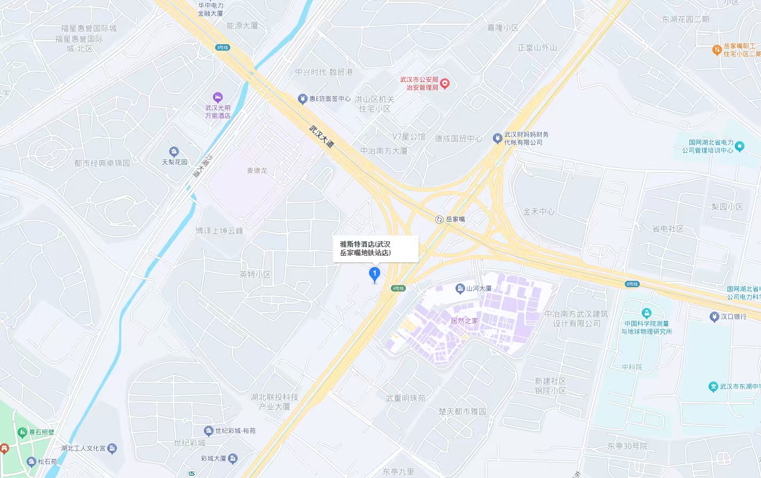
1
中北路-雅斯特岳家嘴酒店

Slide 4
雅斯特岳家嘴酒店户外广告招牌基本概述
雅斯特岳家嘴酒店位于湖北省武汉市武昌区中北路227号湖北传输局大楼，房屋性质为酒店租赁房产（1楼9商室、2层、3层、4层），其中办公建筑面积总约为5500平方米，该综合办公楼预计2026年4月对户外广告招牌设置规划如下:拟申请建筑物标识5个标识字,单个字面积2.25平方米(1.5米*1.5米)，楼宇标识结构位于实体墙结构，拟申请的建筑物标识未影响房屋原有结构、设置墙面为塔楼两侧部外墙墙面、未影响消防救援通道和遮窗设置，对此，为提升酒店辨识度，拟申请楼宇标识一处。

Slide 5
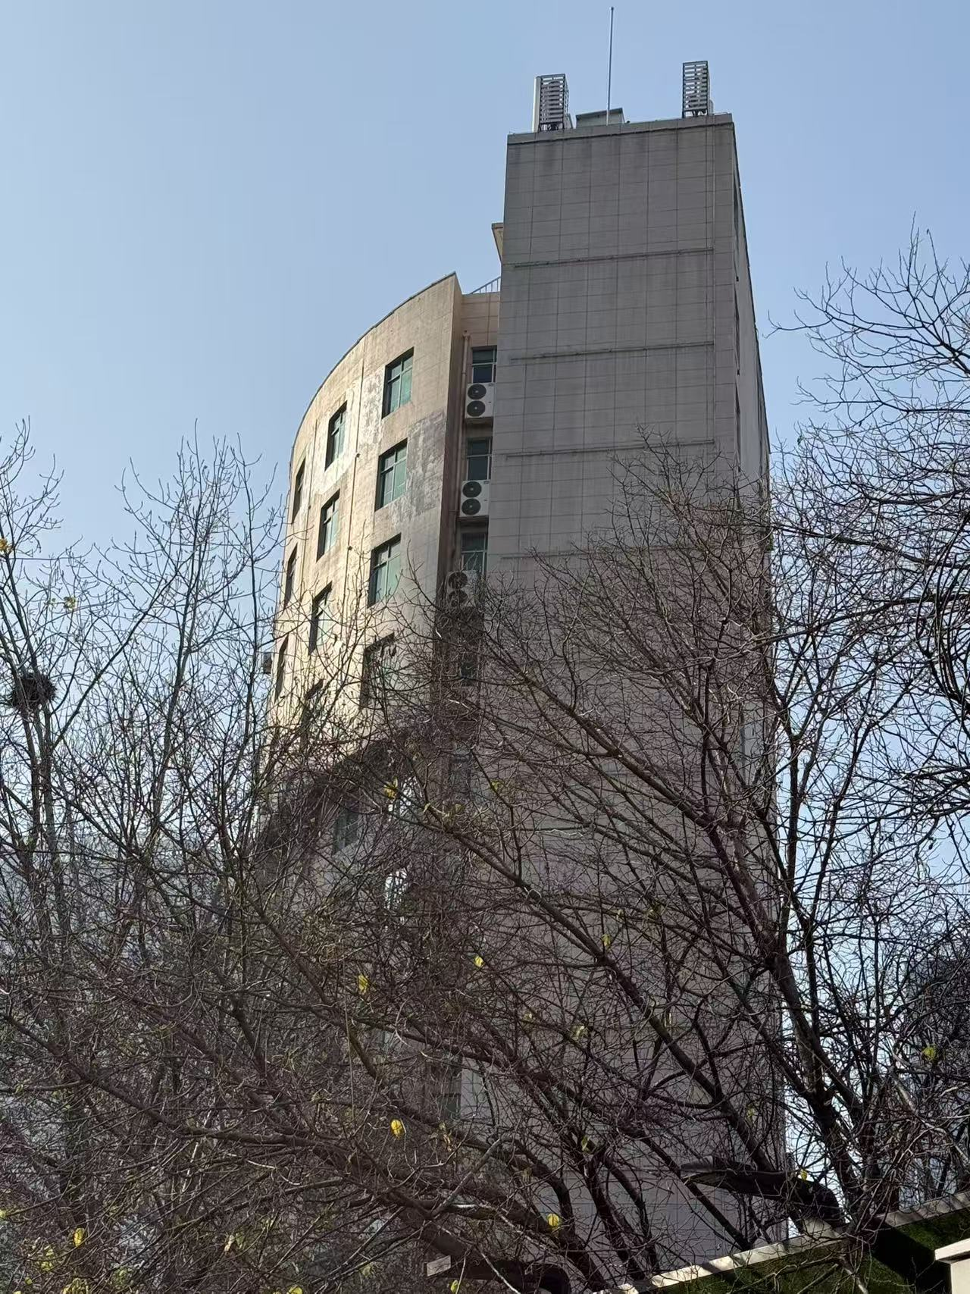
规划前
图中为雅思特岳家嘴酒店，中北路227号湖北传输局

Slide 6
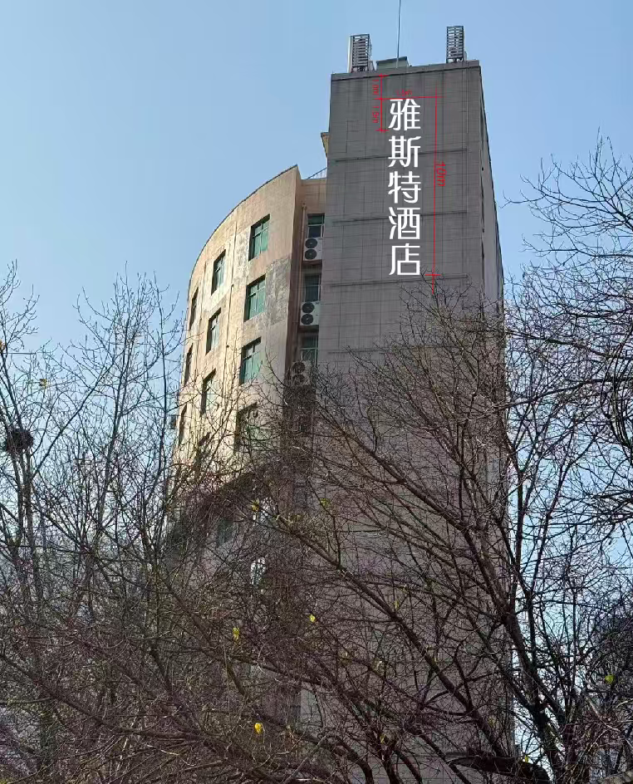
规划后
建筑物名称招牌标识
编号 | 建筑物名称 | 楼层总数 | 标牌标识面积 | 单个字符尺寸（宽*高） | 整体尺寸（宽*高） | 招牌整体与所在墙面高度占比
1 | 雅斯特酒店 | 11层 | 11.25平方米 | 1.5米X1.5米 | 1.5米X10米 | 6.7%

Slide 7
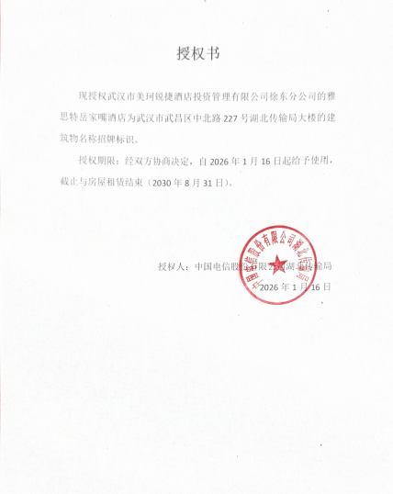
产权资料（房产证、红线图等）

Slide 8
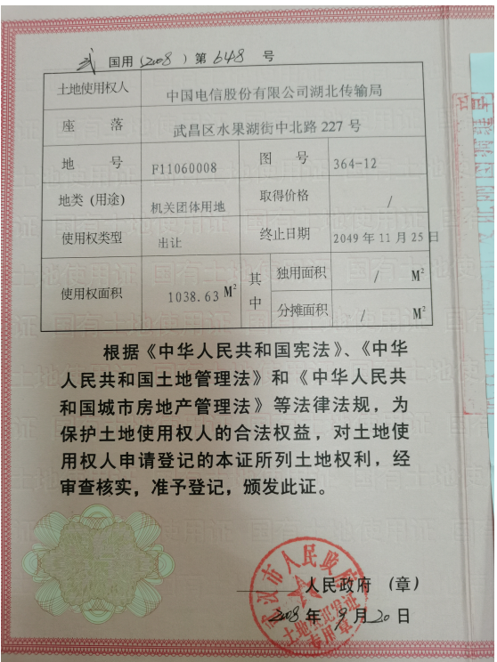
产权资料（房产证、红线图等）

Slide 9
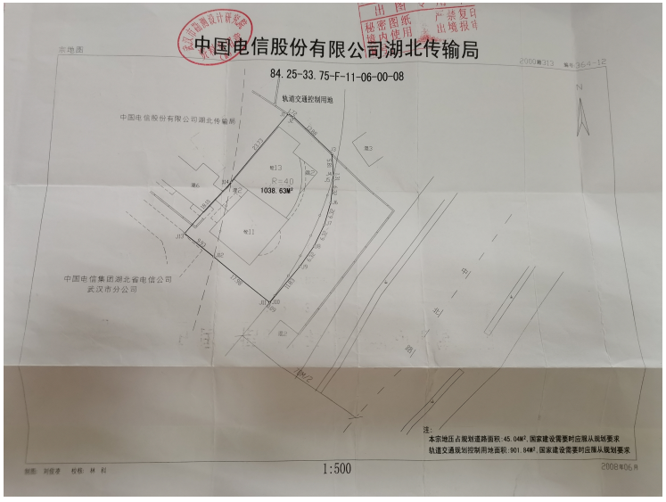
产权资料（房产证、红线图等）

Slide 10
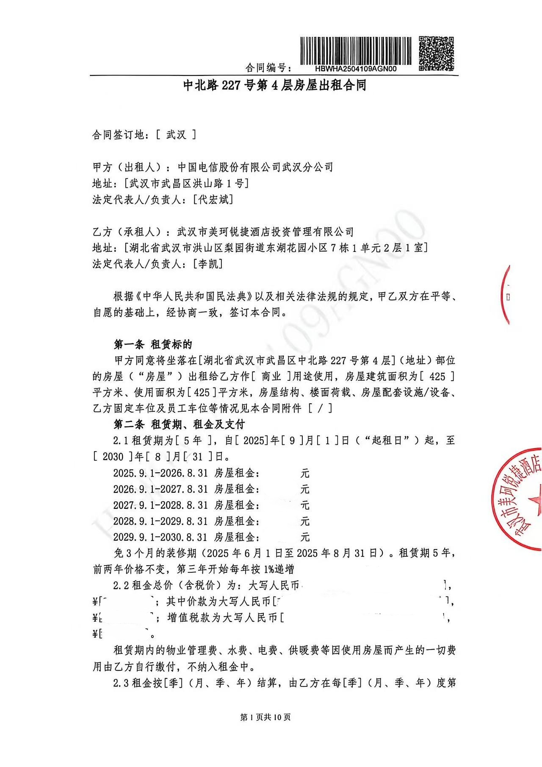
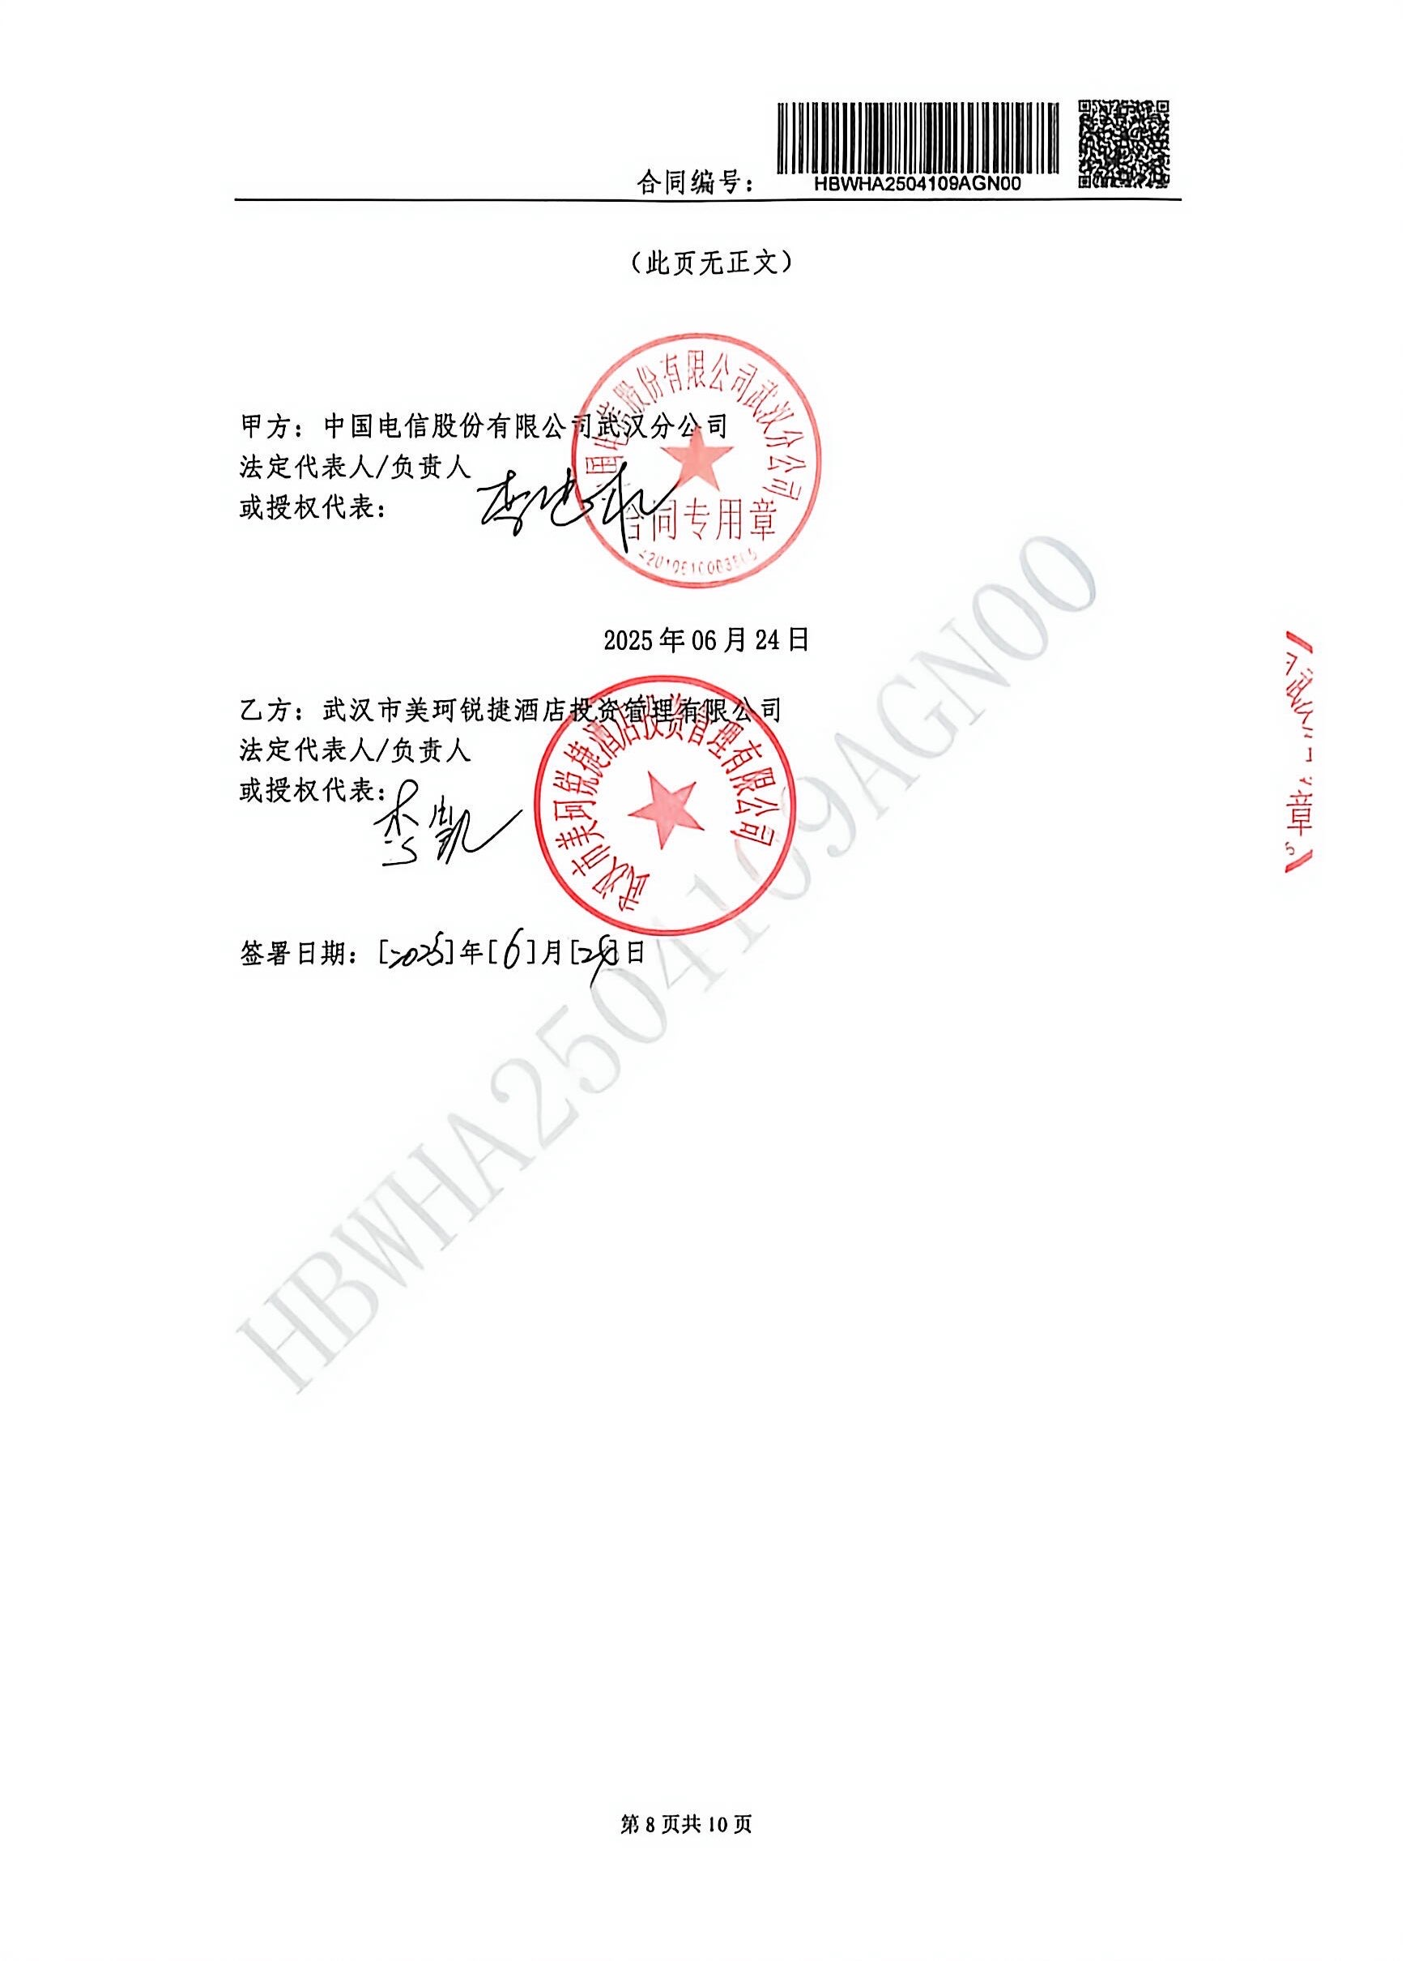
产权资料（房产证、红线图等）

Slide 11
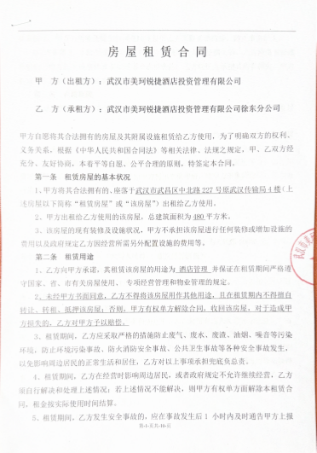
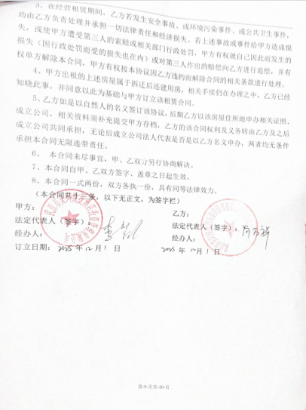
产权资料（房产证、红线图等）

Slide 12
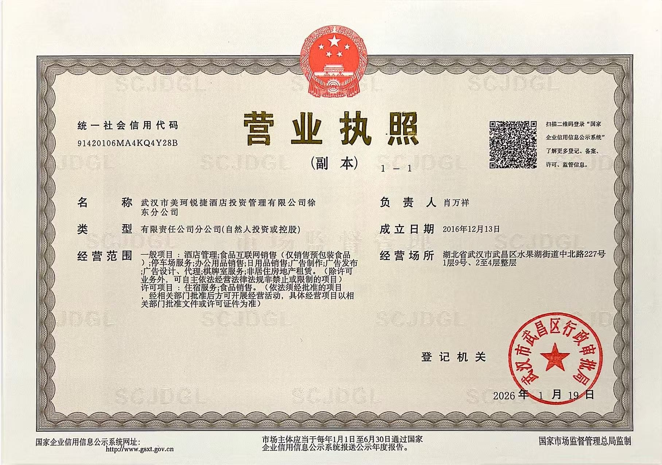
营业执照

Slide 13
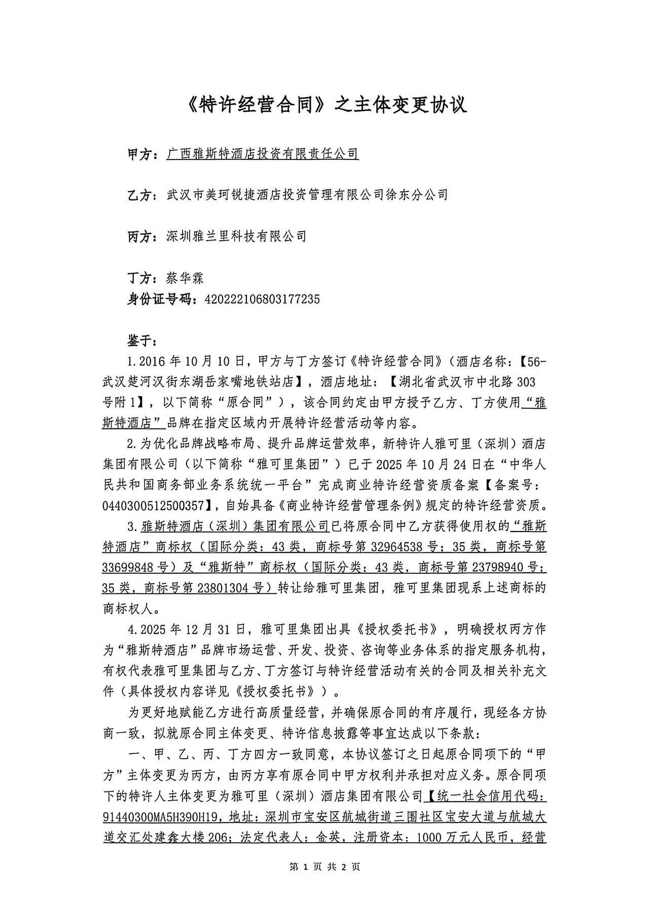
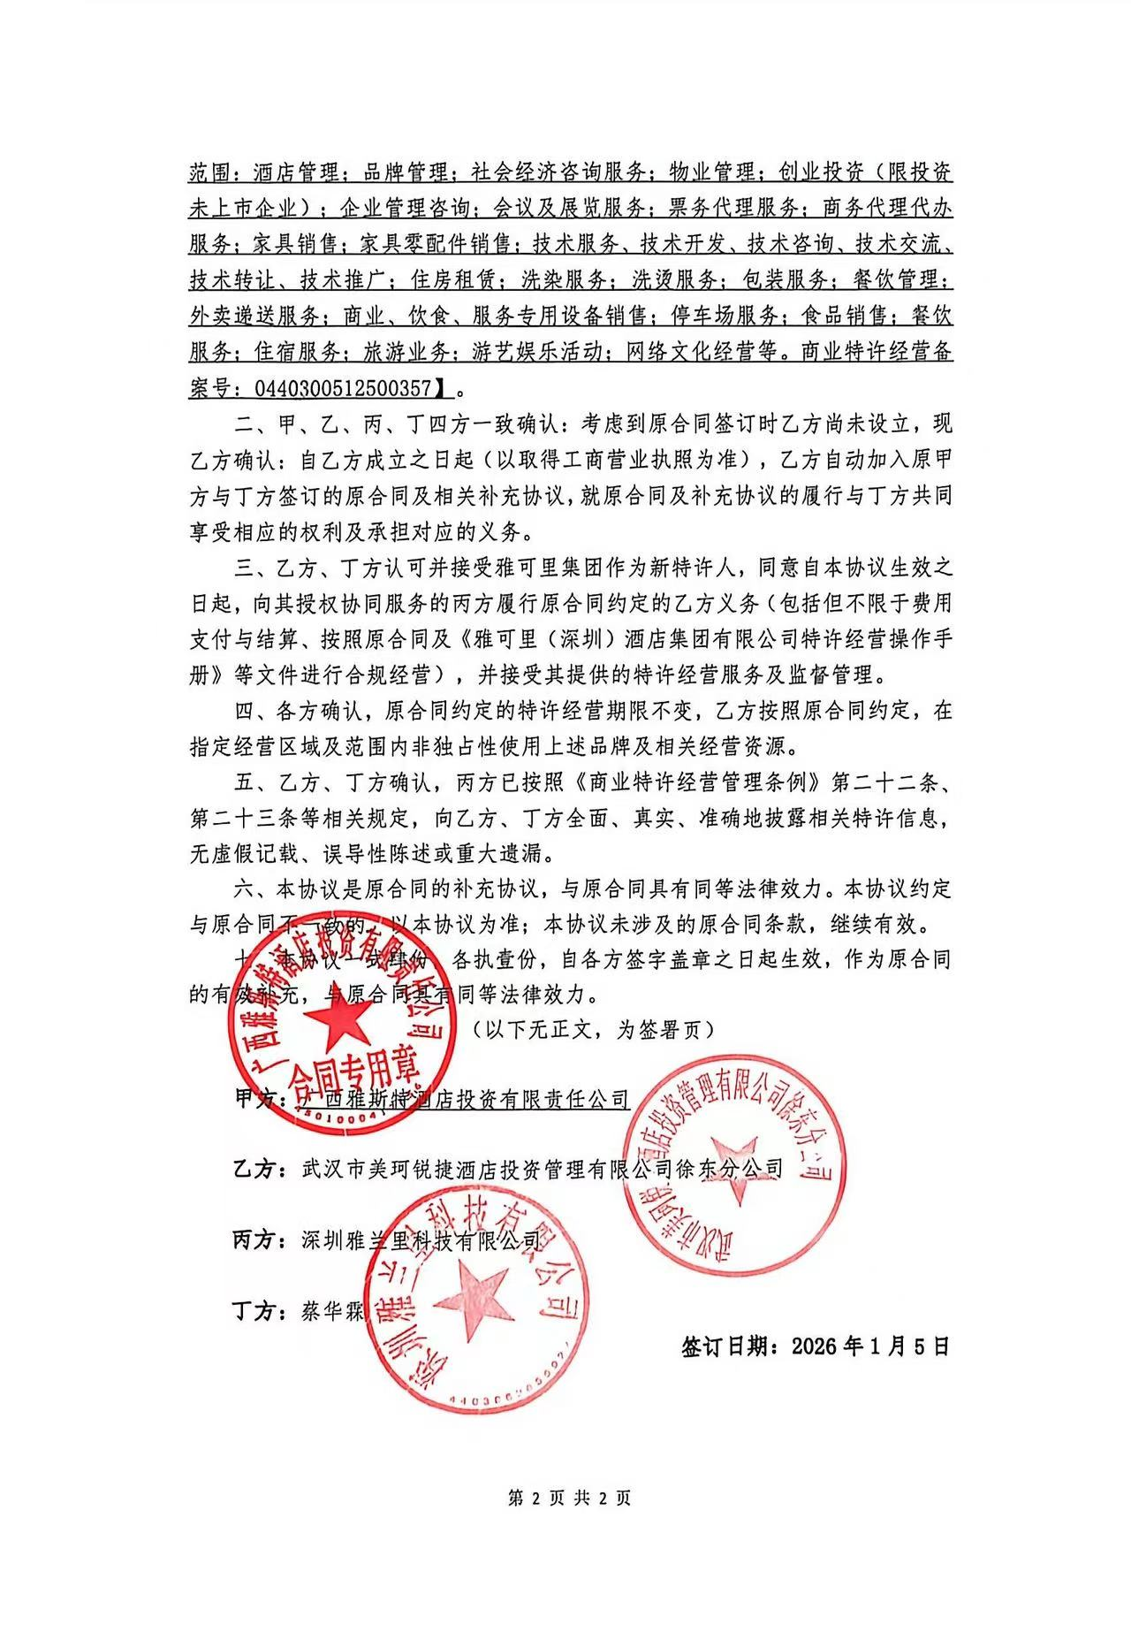
加盟协议

Slide 14
武昌区城市管理执法局

